Slide 1
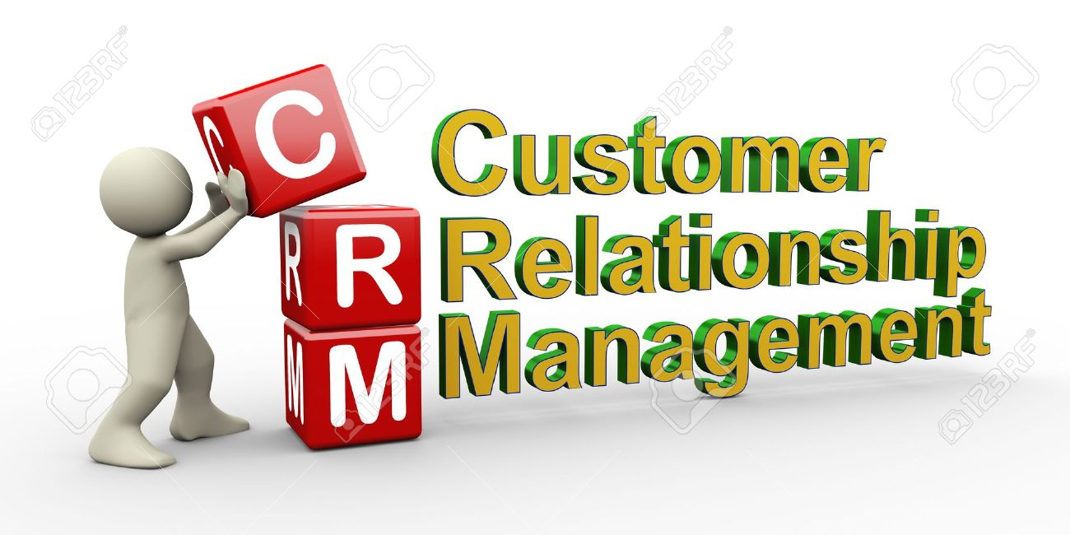

Slide 2
What is CRM ?
Customer ?
→ seseorang yang berulang kali atau teratur melakukan pembelian kepada seorang pedagang.
Relationship ?
→ bentuk komunikasi dua arah antara pembeli dan penjual.
Management ?
→ pengelolaan (secara luas tanpa perlu menjabarkan detail bagaimana mengelola sesuatu).
So, CRM is about : ‘pengelolaan hubungan dua arah antara suatu perusahaan dengan orang yang menjadi pelanggan di perusahaan tersebut’

Slide 3
Pengertian CRM
CRM adalah sebuah metodologi, strategi, perangkat lunak dan atau aplikasi berbasis web lainnya yang mampu membantu sebuah perusahaan untuk mengelola hubungannya dengan para pelanggan.
CRM adalah usaha sebuah perusahaan untuk berkonsentrasi menjaga pelanggan (supaya tidak lari ke pesaing) dengan mengumpulkan segala bentuk interaksi pelanggan baik itu lewat telepon, email, masukan di situs atau hasil pembicaraan dengan staf sales dan marketing

Slide 4
Pengertian CRM
CRM adalah sebuah strategi bisnis menyeluruh dari suatu perusahaan yang memungkinkan perusahaan tersebut secara efektif bisa mengelola hubungan dengan para pelanggan.

Slide 5
Pengertian CRM
CRM
proses untuk mendapatkan, mempertahankan, dan mengembangkan pelanggan yang menguntungkan.
sistem informasi terintegrasi untuk merencanakan, menjadwalkan, dan mengendalikan aktivitas prapenjualan dan pascapenjualan
strategi bisnis yang fokus pada pelanggan
didesain untuk mengoptimasi profitability, revenue, dan customer satisfaction.
memanfaatkan informasi & komunikasi untuk membangun hubungan yang berkesinambungan & saling menguntungkan

Slide 6
Pengertian CRM
Tujuan utama: meningkatkan kepuasan pelanggan.
Tujuan akhir: memaksimalkan keuntungan & pendapatan.

Slide 7
Pentingnya CRM

Slide 8
Pentingnya CRM
Tingkat persaingan global antar perusahaan semakin tinggi.
Adanya perubahan paradigma yaitu product driven company menjadi consumer driven company.
Fakta bahwa biaya untuk mendapatkan pelanggan baru bisa 10 kali lebih besar dibanding menjaga pelanggan yang sudah ada.
Setiap pelanggan memiliki kebutuhan yang berbeda-beda sehingga perusahaan harus lebih peka.
Banyaknya pelanggan yang menginginkan pelayanan purna jual.

Slide 9
Pentingnya CRM
Pelanggan yang tidak puas atas pelayanan yang diberikan oleh perusahaan akan menceritakan pengalamannya kepada 8 dari 10 orang yang ditemuinya
Tren bisnis saat ini memiliki tujuan utama untuk meningkatkan loyalitas pelanggan ke perusahaan.
Dalam CRM terdapat database yang menjadi senjata utama pelayanan dalam penyediaan informasi.

Slide 10
Konsep CRM
Aktifitas CRM pada dasarnya bertujuan agar perusahaan dapat mengenali pelanggan secara lebih detail dan melayani mereka sesuai kebutuhannya.
Secara umum, beberapa aktifitas utama dari konsep CRM adalah sebagai berikut:
Membangun database pelanggan yang kuat
Membuat profil dari setiap pelanggan
Analisis Profitabilitas dari tiap-tiap pelanggan
Interaksi dengan pelanggan yang lebih tertarget dan terkustomisasi

Slide 11
Konsep CRM
Membangun database pelanggan yang kuat
Database pelanggan yang kuat adalah kunci utama pelaksanaan CRM.
Database pelanggan merupakan salah satu aset utama perusahaan, yang dapat dihitung performanya sebagaimana performa finansial yang lain.
Dapat dijadikan ukuran tentang “nilai perusahaan sekarang”, dan kemungkinan performanya di masa mendatang.
Membangun database pelanggan corporate jauh lebih mudah dibanding database pelanggan retail, dimana membutuhkan sistem dan prosedur pengumpulan data yang lebih kompleks.

Slide 12
Konsep CRM
Cara mengumpulkan data pelanggan:
Melalui pengembalian kartu garansi yang harus diisi data lengkap pelanggan
Melalui form aplikasi untuk pengajuan kredit ataupun permintaan suatu layanan
Menerbitkan kartu keanggotaan
Faktor penting agar pelanggan memberikan datanya kepada perusahaan adalah penawaran benefit untuk pelanggan.
Kebanyakan ritel memberikan reward point dan juga diskon jika mereka menjadi anggota.

Slide 13
Konsep CRM
Membuat profil dari setiap pelanggan
Menyangkut segala aktivitas yang dilakukan oleh pelanggan mengenai penggunaan produk / layanan perusahaan.
Profil pelanggan memberikan gambaran tentang kebutuhan, keinginan dan concern mereka tentang produk atau layanan perusahaan.
Tujuan: untuk menentukan aktivitas marketing yang cocok diaplikasikan kepada pelanggan
Ada 2 parameter.....

Slide 14
Konsep CRM
Ada 2 parameter perusahaan dalam menentukan profilling pelanggan:
Usage, menyangkut seberapa banyak mereka menggunakan produk perusahaan, kapan menggunakannya dan produk apa saja yang digunakan.
Uses, menyangkut bagaimana pelanggan memakai produk atau jasa perusahaan.

Slide 15
Konsep CRM
Analisis Profitabilitas dari setiap pelanggan
Ada 2 hal yang dinilai dari masing-masing pelanggan:
Penerimaan (revenue) yang dihasilkan dari masing-masing pelanggan,
Aspek revenue dilihat dari :
Penggunaan produk yang mereka konsumsi sekarang
Menghitung jumlah kemungkinan penggunaan produk tersebut pada tahun-tahun mendatang
Kemungkinan penggunaan produk atau layanan lain yang disediakan perusahaan

Slide 16
Konsep CRM
Biaya (cost) yang harus dikeluarkan untuk melayani masing-masing pelanggan.
Aspek biaya, yang perlu dihitung adalah:
biaya untuk mempertahankan mereka.
biaya dari kesempatan yang hilang karena melayani pelanggan tersebut.

Slide 17
Konsep CRM
Dengan menghitung dan membandingkan antara aspek penerimaan dan biaya yang harus dikeluarkan, perusahaan dapat mulai memilah pelanggan mana yang memberikan keuntungan yang lebih banyak dan mana yang tidak.
Pemilahan ini akan menjadi alat yang penting agar perusahaan dapat memberikan layanan yang sesuai dengan tingkat profitabilitas dari setiap pelanggan.

Slide 18
Konsep CRM
Interaksi dengan pelanggan yang lebih tertarget dan terkustomisasi
Dengan profil yang jelas, perusahaan lebih mudah melihat kebutuhan yang berbeda-beda dari setiap pelanggan.
Informasi ini memudahkan perusahaan untuk memberikan penawaran produk yang disesuaikan kebutuhan mereka.
Dengan tingkat kebutuhan yang dipetakan, perusahaan dapat memberikan komunikasi pemasaran terpadu yang lebih personal dan customized.
Karena perusahaan....

Slide 19
Konsep CRM
Karena perusahaan sudah dapat mengenali kebutuhan pelanggan, maka akan lebih mudah melakukan respon transaksi.
Pelanggan merasa diperlakukan secara individual yang tentu akan memberikan pengalaman yang lebih menarik dan mendukung proses kepuasan pelanggan, yang kemudian bisa menciptakan loyalitas pelanggan untuk terus memakai produk atau jasa dari perusahaan.

Slide 20
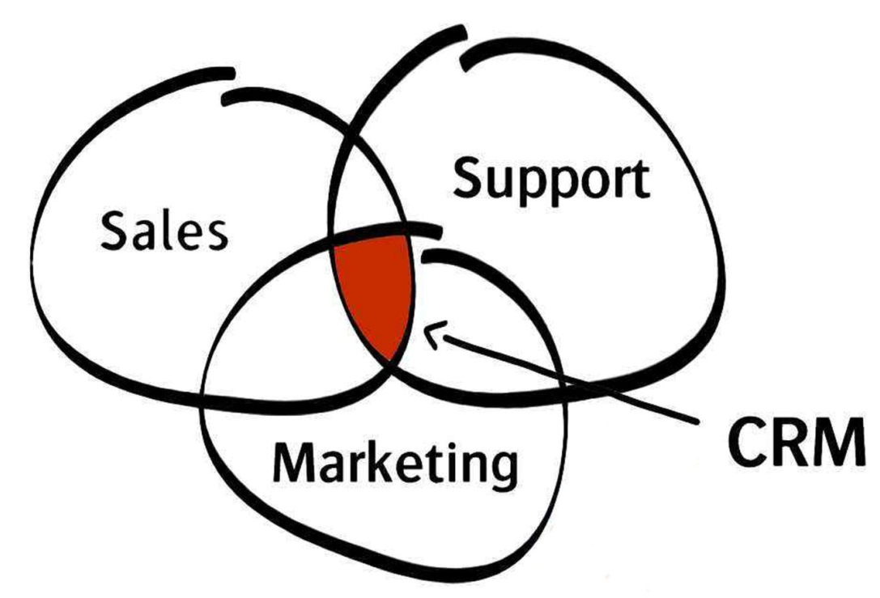
Modul - Modul CRM
Modul-modul utama yang harus ada di dalam CRM adalah :
Sales
Direct Marketing And Fulfillment
Customer Service And Support

Slide 21
Modul - Modul CRM
Sales
Menelusuri kontak pelanggan dan siklus hidup dari pelanggan untuk cross-selling dan up-selling.
Contoh : CRM akan mengingatkan bank sales representative untuk memanggil pelanggan yang membuat deposit yang besar untuk menawarkan kepadanya layanan investasi dan program kredit utama.

Slide 22
Modul - Modul CRM
Direct Marketing And Fulfillment
CRM dapat mengotomatisasi tugas-tugas seperti manajemen respon, penjadwalan sales, menyediakan informasi terhadap calon pelanggan dan pelanggan.

Slide 23
Modul - Modul CRM
Customer Service And Support
CRM membantu manajer customer service secara cepat membuat, menunjuk, dan mengelola permintaan layanan.
CRM membimbing representative customer service didalam membantu pelanggan yang mempunyai problem dengan suatu produk, dengan cara menyediakan data layanan yang relevan dan usulan bagi pemecahan masalah.

Slide 24
Manfaat CRM
Meningkatkan Loyalitas Pelanggan;
Konsistensi dan aksesibilitas informasi tentang pelanggan memungkinkan penjualan & pelayanan yang lebih baik.
Mengurangi Biaya;
CRM memungkinkan penjualan / pelayanan dengan biaya lebih murah dalam skema program pemasaran yang spesifik dan terfokus. Tertuju ke pelanggan yang tepat dan pada waktu yang tepat pula.

Slide 25
Manfaat CRM
Meningkatkan Efisiensi Operasional;
Otomasi penjualan dan proses layanan dapat mengurangi resiko turunnya kualitas pelayanan dan mengurangi beban cashflow.
Penggunaan teknologi web dan call center misalnya, akan mengurangi hambatan birokrasi dan biaya serta proses administratif yang mungkin timbul.
Peningkatan Time to Market;
Aplikasi CRM memungkinkan membawa produk ke pasar dengan lebih cepat dengan informasi pelanggan yang lebih baik, adanya data trend pembelian oleh pelanggan.

Slide 26
Manfaat CRM
Peningkatan Pendapatan;
Dengan aplikasi CRM, perusahaan dapat melakukan penjualan dan pelayanan melalui website sehingga peluang dari penjualan secara global tanpa perlu menyediakan upaya khusus untuk mendukung penjualan dan pelayanan tersebut.

Slide 27
Manfaat CRM
CRM membantu perusahaan untuk mengembangkan produk baru berdasarkan pengetahuan yang lengkap tentang keinginan pelanggan, dinamika pasar dan pesaing dengan cara:
Menjaga pelanggan yang sudah ada
Menarik pelanggan baru
Cross Selling: menjual produk lain yang mungkin dibutuhkan pelanggan berdasarkan pembeliannya
Upgrading: menawarkan status pelanggan yang lebih tinggi (gold card vs silver card)

Slide 28
Manfaat CRM
Identifikasi kebiasaan pelanggan untuk menghindari penipuan
Mengurangi resiko operasional karena data pelanggan tersimpan dalam satu sistem
Respon yang lebih cepat ke pelanggan
Meningkatkan efisiensi karena otomasi proses
Meningkatkan kemampuan melihat dan mendapatkan peluang

Slide 29
Implementasi CRM
Untuk mengimplementasikan sebuah strategi CRM, diperlukan setidaknya 3 faktor kunci, yaitu :
Orang-orang yang profesional (kualifikasi memadai)
Proses yang didesain dengan baik
Teknologi yang memadai

Slide 30
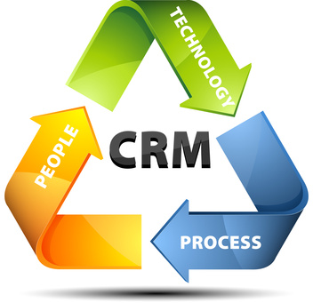
Implementasi CRM
Penguasaan, penyimpanan, peningkatan, perawatan, pendistribusian dan penggunaan informasi pelanggan
Proses layanan pelanggan menjadi sistem yang harus dijalankan oleh seluruh karyawan.
Perusahaan mendefinisikan aturan yang jelas tentang bagaimana melayani pelanggan.
Kesiapan dari sisi pengetahuan dan keterampilan.
Perusahaan mengadakan pelatihan dan proses belajar yang membuat karyawan lebih siap dalam proses implementasi CRM.

Slide 31
Implementasi CRM
Implementasi CRM setidaknya harus memiliki elemen-elemen berikut :
Otomatisasi pemasaran
pemasaran dapat dilakukan secara otomatis tanpa perlu bertransaksi langsung antara customer dengan produsen, atau cara pembayaran yang tidak perlu langsung membawa uang cash.
Pusat pelayanan (Call Center)
fungsinya antara lain untuk mengetahui kebiasaan konsumen, menerima keluhan dari para pelanggan sehingga data tersebut bisa digunakan untuk memperbaiki kualitas pelayanan dan produknya serta mengumpulkan customer history.

Slide 32
Implementasi CRM
Implementasi CRM .......
Penggudangan Data (Data Warehousing)
informasi tentang pelanggan harus dilakukan dalam satu sistem terpadu.
Profitable customers
Market segments
Customer profile
Churn rate

Slide 33
Implementasi CRM
Implementasi CRM .......
Pencarian Data Dan Analisa Proses Secara Online
data akan diklasifikasi menurut kualifikasinya, kemudian disimpan dalam sistem yang bisa diakses secara online, sehingga bila sewaktu-waktu data tersebut diperlukan dapat bisa segera diperoleh.
Pengambilan keputusan dan alat pelaporan
proses pengambilan keputusan dapat dilakukan secara lebih bijak karena perusahaan telah memiliki data lengkap.
misalnya penjualan dengan system cross selling dan hasil penjualannya dapat dilihat apakah sesuai dengan keinginan konsumen dan bisa menaikkan keuntungan perusahaan.

Slide 34
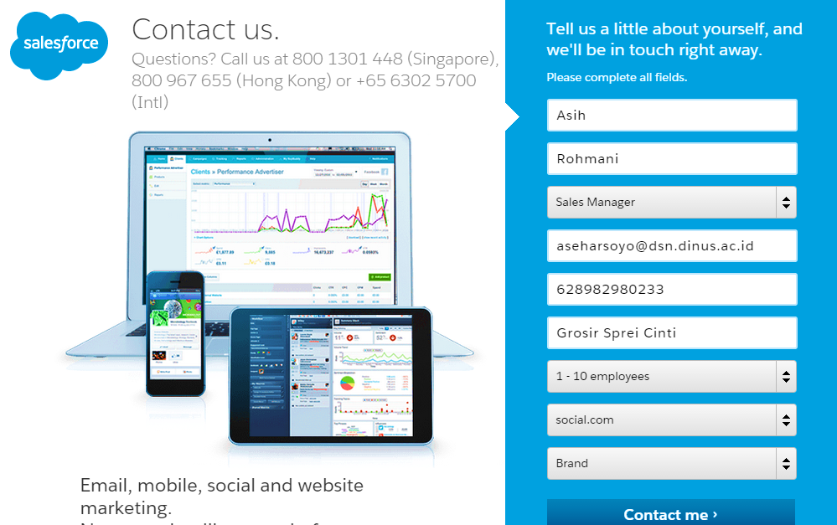
Representatif Vendor CRM
SAP CRM
Salesforce.com
CRM dari Oracle
Siebel Systems
PeopleSoft
Sugar CRM (open source)

Slide 35
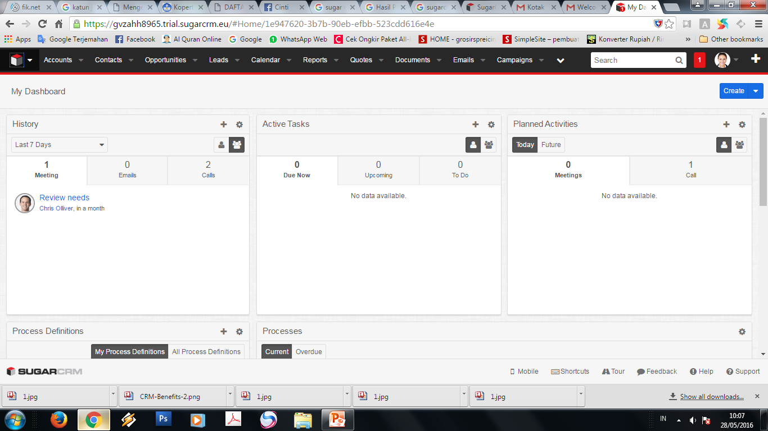
Representatif Vendor CRM

